Slide 1
Habilidades Gerenciales y Liderazgo Positivo
“El mejor líder es el que,
cuando ha concluido su trabajo y alcanzado su propósito,
La gente dirá: “Lo hicimos nosotros”
Lao Tse
Las organizaciones actuales cada vez más se tratan de alejar del modelo autoritario. Ya no es suficiente ser jefe para lograr que se logren los objetivos, así mismo la creciente interdiciplina hace que la capacidad de persuadir, convencer y negociar sean impresindibles.
El liderazgo positivo requiere mejorar las habilidades de: comunicación e influencia; resolver conflictos; generar confianza; orientar, empoderar y motivar a los miembros del equipo.
Ello implica ayudarlas a desarrollar el máximo de sus capacidades, trascender sus barreras y limitaciones personales para alcanzar lo mejor de sí mismos y facilitarles que puedan actuar de manera sinérgica como miembro de un equipo.

Slide 2
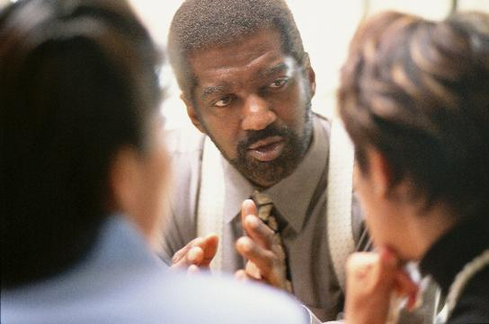
Habilidades Gerenciales y Liderazgo Positivo
Objetivos Específicos
Distinguir la diferencia entre un liderazgo autoritario y uno facilitador.
Mejorar su capacidad de identificar y lograr los objetivos que realmente les importan.
Adquirir Habilidades de Coaching Gerencial:
Escucha de Calidad.
Saber Motivar.
Retroalimentación eficaz: negociar o corregir conductas de manera respetuosa y eficaz.
Saber delegar.
Lograr acuerdos de calidad.
Crear planes personalizados de desarrollo.
Brindar Herramientas prácticas para aumentar la capacidad de influencia en los grupos.
Formato de curso
Duración 16hrs
2 días consecutivos

